Slide 2
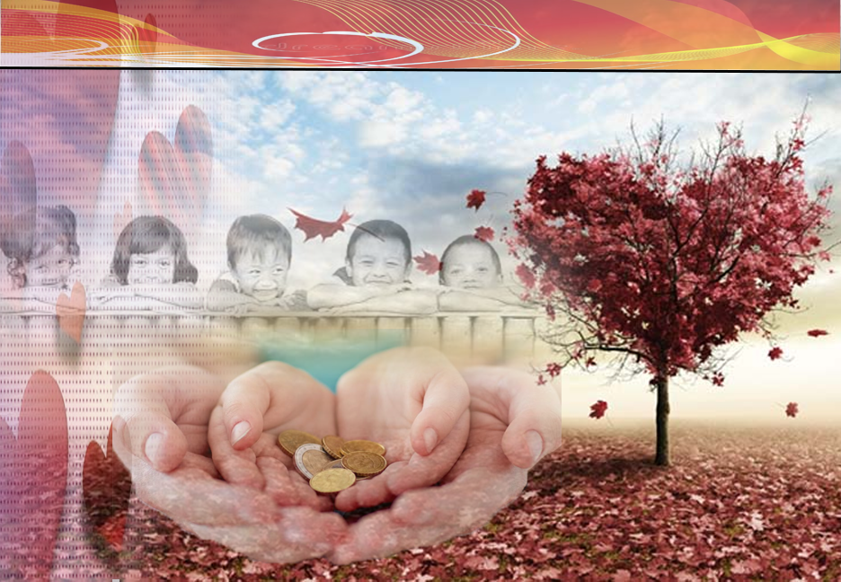
Pujian Kepada Allah S.W.T.
الْحَمْدُ للهِ
Segala puji-pujian hanya bagi Allah S.W.T.

Slide 3
Syahadah
أَشْهَدُ أَنْ لآ إِلَهَ إِلاَّ اللهُ وَحْدَهُ لاَ شَرِيْكَ لَهُ، وَأَشْهَدُ أَنَّ مُحَمَّدًا عَبْدُهُ وَرَسُوْلُهُ
Aku bersaksi bahawa sesungguhnya tiada tuhan melainkan Allah Yang Maha Esa, tiada sekutu bagiNya dan juga aku bersaksi bahawa nabi Muhammad S.A.W hambaNya dan rasulNya.

Slide 4
Selawat Ke Atas
Nabi Muhammad S.A.W
اَللَّهُمَّ صَلِّ وَسَلِّمْ عَلَى هَذَا النَّبِيِّ الْكَرِيْم، سَيِّدِنَا مُحَمَّدٍ وَعَلَى آلِهِ وَصَحْبِهِ، وَمَنْ تَبِعَهُمْ بِإِحْسَانٍ إِلَى يَوْمِ الدِّيْنِ.
Ya Allah, Cucurilah rahmat dan sejahtera ke atas hambaMu dan rasulMu Nabi Muhammad S.A.W dan ke atas keluarganya dan para sahabatnya, dan para pengikut Baginda yang baik sehingga hari pembalasan.

Slide 5
Pesanan Taqwa
اتَّقُوْا اللهَ، أُوْصِيْكُمْ وَإِيَّايَ بِتَقْوَى اللهِ،
فَقَدْ فَازَ الْمُتَّقُوْنَ.
Bertaqwalah kepada Allah, saya berpesan kepada diri saya dan sekalian untuk bertakwa kepada Allah dengan bersungguh-sungguh. Sesungguhnya telah berjaya orang yang bertakwa.

Slide 7
Islam Mengiktiraf Hak Setiap Manusia
Tanggungjawab kemasyarakatan bagi menjaga keseimbangan antara kepentingan peribadi dan maslahah masyarakat.
Gesaan membudayakan infaq
Mengimbangi taraf, suasana, dan keperluan hidup masyarakat
Bukti keprihatinan Islam

Slide 8
Pengertian Infaq
Membelanjakan harta pada jalan
Allah Taala.
Infaq Wajib
zakat, fidyah, bayaran kafarah, menunaikan nazar dan keperluan tanggungan wajib atau nafqah ke atas seseorang lelaki
Sumbangan, sedeqah atau derma kepada orang perseorangan, tabung-tabung kebajikan, pertubuhan-pertubuhan kebajikan dll.
Infaq Sunat

Slide 9
Firman Allah dalam
Surah Al Baqarah: Ayat 261
مَّثَلُ الَّذِينَ يُنفِقُونَ أَمْوَالَهُمْ فِي سَبِيلِ اللَّهِ كَمَثَلِ حَبَّةٍ أَنبَتَتْ سَبْعَ سَنَابِلَ فِي كُلِّ سُنبُلَةٍ مِّائَةُ حَبَّةٍ ۗ وَاللَّهُ يُضَاعِفُ لِمَن يَشَاءُ ۗ وَاللَّهُ وَاسِعٌ عَلِيمٌ
“Bandingan (derma) orang-orang yang membelanjakan hartanya pada jalan Allah, ialah sama seperti sebiji benih yang tumbuh menerbitkan tujuh tangkai; tiap-tiap tangkai itu pula mengandungi seratus biji. Dan (ingatlah), Allah akan melipatgandakan pahala bagi sesiapa yang dikehendakiNya, dan Allah Maha Luas (rahmat) kurniaNya, lagi meliputi ilmu pengetahuanNya”.

Slide 10
Musibah Adalah Ujian Orang Beriman
Manusia dicipta dengan pelbagai keadaan -
Kaya , miskin, sihat, sakit, sempurna dan cacat
Uji keimanan, kesyukuran dan kesabaran

Slide 11
Firman Allah dalam
Surah Al Baqarah - Ayat 155
وَلَنَبْلُوَنَّكُم بِشَيْءٍ مِّنَ الْخَوْفِ وَالْجُوعِ وَنَقْصٍ مِّنَ الْأَمْوَالِ وَالْأَنفُسِ وَالثَّمَرَاتِ ۗ وَبَشِّرِ الصَّابِرِينَ.
“Demi sesungguhnya! Kami akan menguji kamu dengan sedikit perasaan takut (kepada musuh) dan (dengan merasai) kelaparan, dan (dengan berlakunya) kekurangan dari harta benda dan jiwa serta hasil tanaman. Dan berilah khabar gembira kepada orang-orang yang sabar”.

Slide 12
Sentiasa bersyukur dan bersabar
Jadikan perbezaan nasib sebagai ruang untuk mencapai kemashlahatan bersama
Turut sama merasai kesusahan, kesedihan serta sedia membantu

Slide 13
Sabda Rasulullah SAW
مَثَلُ الْمُؤْمِنِيْنَ فِي تَوَادِّهِمْ وَتَرَاحُمِهِمْ وَتَعَاطُفِهِمْ مَثَلُ الْجَسَدِ؛ إِذَا اشْتَكَى مِنْهُ عُضْوٌ تَدَاعَى لَهُ سَائِرُ الْجَسَدِ بِالسَّهَرِ وَالْحُمَّى.
"Gambaran kehidupan orang yang beriman dari segi kasih sayang, saling bersimpati dan saling cinta mencintai samalah seperti anggota tubuh yang jika salah satu daripadanya mengadu kesakitan, ia melibatkan seluruh anggota lain yang tidak tidur malam dan demam".

Slide 14
Pelancaran Tabung Darul Iman
Gabungan 3 Tabung
Tabung Darul Iman
Tabung Bantuan Penyakit Kronik
Dana Kebajikan Sosial Perubatan
Dana membantu ringankan beban rakyat yang ditimpa musibah atau kurang bernasib baik.

Slide 15
Dana akan disalurkan kepada dua jenis
1.
Bantuan bagi individu yang ditimpa musibah
kerosakan akibat ribut, kebakaran, serangan haiwan liar atau penyakit yang menimpa ternakan atau tanaman.
2.
Bantuan bagi individu yang ditimpa penyakit kronik, bantuan pembedahan yang memerlukan 'implan'
seperti pemasangan besi dalam anggota badan dan pembelian ubat-ubatan yang tiada dalam senarai Kementerian Kesihatan.

Slide 16
Seruan Kepada Jemaah
Bersama-sama menyumbang bagi membantu meringankan bebanan hidup ahli masyarakat
Semoga, dianugerahkan keberkatan dan kemakmuran

Slide 17
Firman Allah dalam
Surah Ali Imran: Ayat 180
وَلَا يَحْسَبَنَّ الَّذِينَ يَبْخَلُونَ بِمَا آتَاهُمُ اللَّهُ مِن فَضْلِهِ هُوَ خَيْرًا لَّهُم ۖ بَلْ هُوَ شَرٌّ لَّهُمْ ۖ سَيُطَوَّقُونَ مَا بَخِلُوا بِهِ يَوْمَ الْقِيَامَةِ ۗ وَلِلَّهِ مِيرَاثُ السَّمَاوَاتِ وَالْأَرْضِ ۗ وَاللَّهُ بِمَا تَعْمَلُونَ خَبِيرٌ.
Dan jangan sekali-kali orang yang bakhil dengan harta benda yang telah dikurniakan Allah kepada mereka dari kemurahan-Nya menyangka bahawa kebakhilan itu baik bagi mereka. Bahkan ia adalah buruk bagi mereka. Mereka akan dikalungkan dengan apa yang mereka bakhilkan itu pada hari Kiamat kelak. Dan bagi Allah jualah hak milik segala warisan (isi) langit dan bumi. Dan Allah Maha Mengetahui akan segala apa yang kamu kerjakan.

Slide 18
بَارَكَ اللهُ لِيْ وَلَكُمْ بِالقُرْءَانِ الْعَظِيْم، وَنَفَعَنِيْ وَإِيَّاكُمْ بِاْلأَيَاتِ وَالذِّكْرِ الْحَكِيْمِ، وَتَقَبَّلَ مِنِّيْ وَمِنْكُمْ تِلاَوَتَهُ، إِنَّهُ هُوَ السَّمِيْعُ الْعَلِيْمُ، أَقُوْلُ قَوْلِيْ هَذَا وَأَسْتَغْفِرُ اللهَ الْعَظِيْمَ لِيْ وَلَكُمْ وَلِسَائِرِ الْمُسْلِمِيْنَ وَالْمُسْلِمَاتِ فَاسْتَغْفِرُوْهُ، إِنَّهُ هُوَ الْغَفُوْرُ الرَّحِيْمُ.

Slide 19
Doa Antara Dua Khutbah
Aamiin Ya Rabbal Aalamin..
Tuhan Yang Memperkenankan Doa Orang-orang Yang Taat, Berilah Taufik Kepada Kami
Di Dalam Mentaatimu, Ampunilah Kepada
Mereka Yang
Memohon Keampunan.
Aamiin

Slide 21
Pujian Kepada Allah S.W.T.
الْحَمْدُ للهِ
Segala puji-pujian hanya bagi Allah S.W.T.

Slide 22
Syahadah
وَأَشْهَــدُ أَنْ لَّا إِلَهَ إِلَّا اللهُ الْمَلِكُ الْحَقُّ الْمُبِيْن.
وَأَشْهَدُ أَنَّ مُحَمَّدًا عَــبْدُهُو وَرَسُـوْلُهُ الصَّادِقُ الْوَعْدُ الْأَمِيْن.
Aku bersaksi bahawa sesungguhnya tiada tuhan melainkan Allah, keEsaan-Nya tiada sekutu bagi-Nya dan juga aku bersaksi bahawa nabi Muhammad S.A.W hamba-Nya dan rasul-Nya yang setia.

Slide 23
Selawat Ke Atas
Nabi Muhammad S.A.W
اللَّـهُـمَّ صَـلِّ وَسَـلِّمْ عَلَى عَبْدِكَ وَرَسُولِكَ مُحَمَّدٍ
وَعَلَى آلِهِ وَصَحْبِهِ أَجْمَعِيْن.
Ya Allah, Cucurilah rahmat dan sejahtera ke atas hambaMu dan rasulMu Nabi Muhammad S.A.W dan ke atas keluarganya dan para sahabatnya

Slide 24
Seruan
Selawat dan salam kepada Rasulullah s.a.w.
(Surah Al-Ahzab : Ayat 56)
“Sesungguhnya Allah Taala Dan Para MalaikatNya Sentiasa Berselawat Ke Atas Nabi (Muhammad).
Wahai Orang-orang Beriman! Berselawatlah Kamu
Ke Atasnya Serta Ucapkanlah Salam Sejahtera Dengan Penghormatan Ke Atasnya Dengan Sepenuhnya”.

Slide 25
Selawat

Slide 26
اللَّهُمَّ اغْفِرْ لِلْمُؤْمِنِيْنَ وَالْمُؤْمِنَاتِ، وَالمُسْلِمِيْنَ وَالْمُسْلِمَاتِ الأَحْيَاءِ مِنْهُمْ وَالأَمْوَات.
إِنَّكَ سَمِيْعٌ قَرِيْبٌ مُجِيْبُ الدَّعَوَات.
Ya Allah, Ampunkanlah Dosa Golongan Mu’minin Dan Mu’minaat, Muslimin Dan Muslimat, samada yang masih hidup atau yang telah mati. Sesungguhnya Engkau Maha Mendengar dan Maha Memakbulkan segala permintaan.

Slide 27
اللَّهُمَّ أَلِّفْ بَيْنَ قُلُوْبِنَا، وَأَصْلِحْ ذَاتَ بَيْنِنَا، وَاجْعَلْنَا مِنَ الرَّاشِدِيْن. اللَّهُمَّ أَحْسِنْ عَاقِبَتَنَا فِى الأُمُوْرِ كُلِّهَا، وَأَجِرْنَا مِنْ خِزْيِ الدُّنْيَا وَعَذَابِ الأَخِرَة، يَا رَبَّ الْعَالَمِيْن.
Ya Allah, lembutkanlah hati-hati kami.. perbaikilah hubungan antara kami. Dan jadilah kami golongan yang mendapat bimbingan daripadaMu.
Ya Allah.. Perelokkan kesudahan kami dalam segala hal semuanya, dan lindungilah kami daripada kehinaan di dunia dan di akhirat.
Wahai Tuhan sekalian alam..

Slide 30
رَبَّنَا ظَلَمْنَا أَنْفُسَنَا وَإِنْ لَمْ تَغْفِرْ لَنَا وَتَرْحَمْنَا لَنَكُوْنَنَّ مِنَ الْخَاسِرِيْنَ.
لآ إِلَهَ إِلاَّ أَنْتَ سُبْحَانَكَ إِنَّا كُنَّا مِنْ الظَّالِمِيْنَ. رَبَّنَا آتِنَا فِي الدُّنْيَا حَسَنَةً وَفِي الآخِرَةِ حَسَنَةً وَقِنَا عَذَابَ النَّارِ. وَصَلَّى اللهُ عَلىَ سَيِّدِنَا مُحَمَّدٍ وَعَلىَ آلِهِ وَصَحْبِهِ وَسَلَّمْ. وَالْحَمْدُ للهِ رَبِّ الْعَالَمِيْنَ.
Ya Allah …
Kami Telah Menzalimi Diri Kami Sendiri
Dan Sekiranya Engkau Tidak Mengampunkan Kami Dan Merahmati Kami Nescaya Kami Akan Menjadi Orang Yang Rugi.
Tiada Tuhan Melainkan Engkau Maha Suci Engkau Sesungguhnya Kami Di Kalangan Orang-orang
Yang Menzalimi Diri.
Ya Allah…
Kurniakanlah Kepada Kami Kebaikan Di Dunia Dan Kebaikan Di Akhirat Serta Hindarilah Kami Dari Seksaan Neraka.

Slide 31
Wahai Hamba-hamba Allah….
Sesungguhnya ALLAH menyuruh berlaku adil, dan berbuat kebaikan, serta memberi bantuan kepada kaum kerabat dan melarang daripada melakukan perbuatan-perbuatan keji dan mungkar serta kezaliman. Ia mengajar kamu (dengan suruhan dan larangannya ini) supaya kamu mengambil peringatan mematuhinya.

Slide 32
Maka Ingatlah Allah Yang Maha Agung
Nescaya Dia Akan Mengingatimu
Dan Bersyukurlah Di Atas Nikmat-nikmatNya Nescaya Dia Akan Menambahkan Lagi Nikmat Itu Kepadamu, dan Pohonlah
Dari Kelebihannya, Nescaya Akan Diberikannya Kepadamu. Dan Sesungguhnya Mengingati Allah Itu Lebih Besar (Faedah Dan Kesannya) Dan (Ingatlah) Allah Mengetahui Apa Yang Kamu Kerjakan.

Slide 33
اقامة الصلاة
اقامة الصلاة
اقامة الصلاة
Dirikan Solat….
Lurus dan betulkan saf anda kerana
saf yang lurus termasuk dalam kesempurnaan solat.

Slide 34
INTISARI KHUTBAH JUMAAT PADA 27/04/2018
TAJUK: SEIKHLAS KASIH SEJUTA HARAPAN.
ALLAH MENCIPTAKAN MANUSIA DENGAN PELBAGAI KEADAAN, KELEBIHAN DAN KEKURANGAN YANG BERBEZA-BEZA, UNTUK MENGUJI TAHAP KEIMANAN, KESYUKURAN DAN KESABARAN SESEORANG.
SALAH SATU TANGGUNGJAWAB MASYARAKAT ADALAH SALING MEMBANTU
DAN MELENGKAPI SEGALA KEKURANGAN MELALUI INFAK WAJIB DAN INFAK
SUNAT.
PIHAK BERWAJIB TELAH MENYEDIAKAN TABUNG DARUL IMAN SEBAGAI SALURAN KHAS UNTUK RAKYAT TERENGGANU BERINFAK. TABUNG INI BERTUJUAN MENGUMPUL DANA BAGI MEMBANTU MERINGANKAN BEBAN RAKYAT YANG DITIMPA MUSIBAH ATAU KURANG BERNASIB BAIK.
SEMOGA, RAKYAT NEGERI INI SENTIASA HIDUP DALAM BANTU MEMBANTU DAN SENTIASA DILIMPAHI KEBERKATAN SERTA KEMAKMURAN.

